Slide 1
STUDIA | INFORMATYKA
Programowanie
Cross-Platformowe
Technologie, architektura i porównanie
z programowaniem natywnym
dr inż. Mateusz Pomianek
2026 | v3
Programowanie Aplikacji Mobilnych
Notes:
Programowanie cross-platformowe i PWA to w gruncie rzeczy odpowiedź na bardzo praktyczny problem inżynierski: jak dostarczyć tę samą funkcjonalność na wielu platformach bez dublowania pracy. W rzeczywistych projektach niemal nigdy nie mamy nieograniczonych zasobów, dlatego decyzja technologiczna jest zawsze kompromisem. Z jednej strony mamy wymagania wydajnościowe i dostęp do sprzętu, z drugiej presję czasu i budżetu. Właśnie w tym napięciu pojawiają się rozwiązania cross-platformowe. Warto zauważyć, że rosnąca liczba użytkowników mobilnych – już miliardy – powoduje, że utrzymywanie osobnych aplikacji dla każdej platformy przestaje być skalowalne w wielu scenariuszach biznesowych. Ciekawostką jest, że w praktyce wiele dużych firm zaczynało od aplikacji natywnych, a dopiero później migrowało część logiki do podejść współdzielonych, gdy skala systemu zaczynała dominować nad optymalizacją per platforma.

Slide 2
SPIS TREŚCI
Zawartość prezentacji
1
Programowanie cross-platformowe
Definicje, rynek i statystyki adopcji
2
natywne vs cross-platformowe
3
Architektura aplikacji mobilnych
Porównanie podejść, zalety i wady
Struktura i wzorce architektoniczne
4
React Native
5
Flutter i Dart FFI
Framework Meta do tworzenia natywnych aplikacji
Framework Google i interfejs do kodu natywnego
6
Progressive Web Apps (PWA)
7
Python na urządzeniach mobilnych
Aplikacje webowe z funkcjonalnością natywną
Frameworki Kivy i BeeWare
8
RubyMotion
9
Solar2D
Ruby dla aplikacji natywnych iOS i Android
Silnik gier 2D w Lua
10
Rust FFI i gomobile
11
Podsumowanie i wnioski
Rust i Go w rozwoju mobilnym
Rekomendacje i trendy przyszłościowe
Notes:
Struktura całego materiału nie jest przypadkowa. Najpierw buduję fundament pojęciowy, bo bez niego porównania technologiczne są często powierzchowne. Następnie pokazuję ewolucję, która pozwala zrozumieć, dlaczego dzisiejsze narzędzia wyglądają tak, a nie inaczej. Dopiero na tej podstawie przechodzę do porównań i konkretnych frameworków. W praktyce taki sposób myślenia bardzo dobrze przekłada się na realne decyzje projektowe: zamiast pytać „który framework jest najlepszy”, zaczynamy od pytania „jakie mamy ograniczenia i cele systemowe”. To podejście jest bliższe inżynierii niż marketingowi technologii.

Slide 3
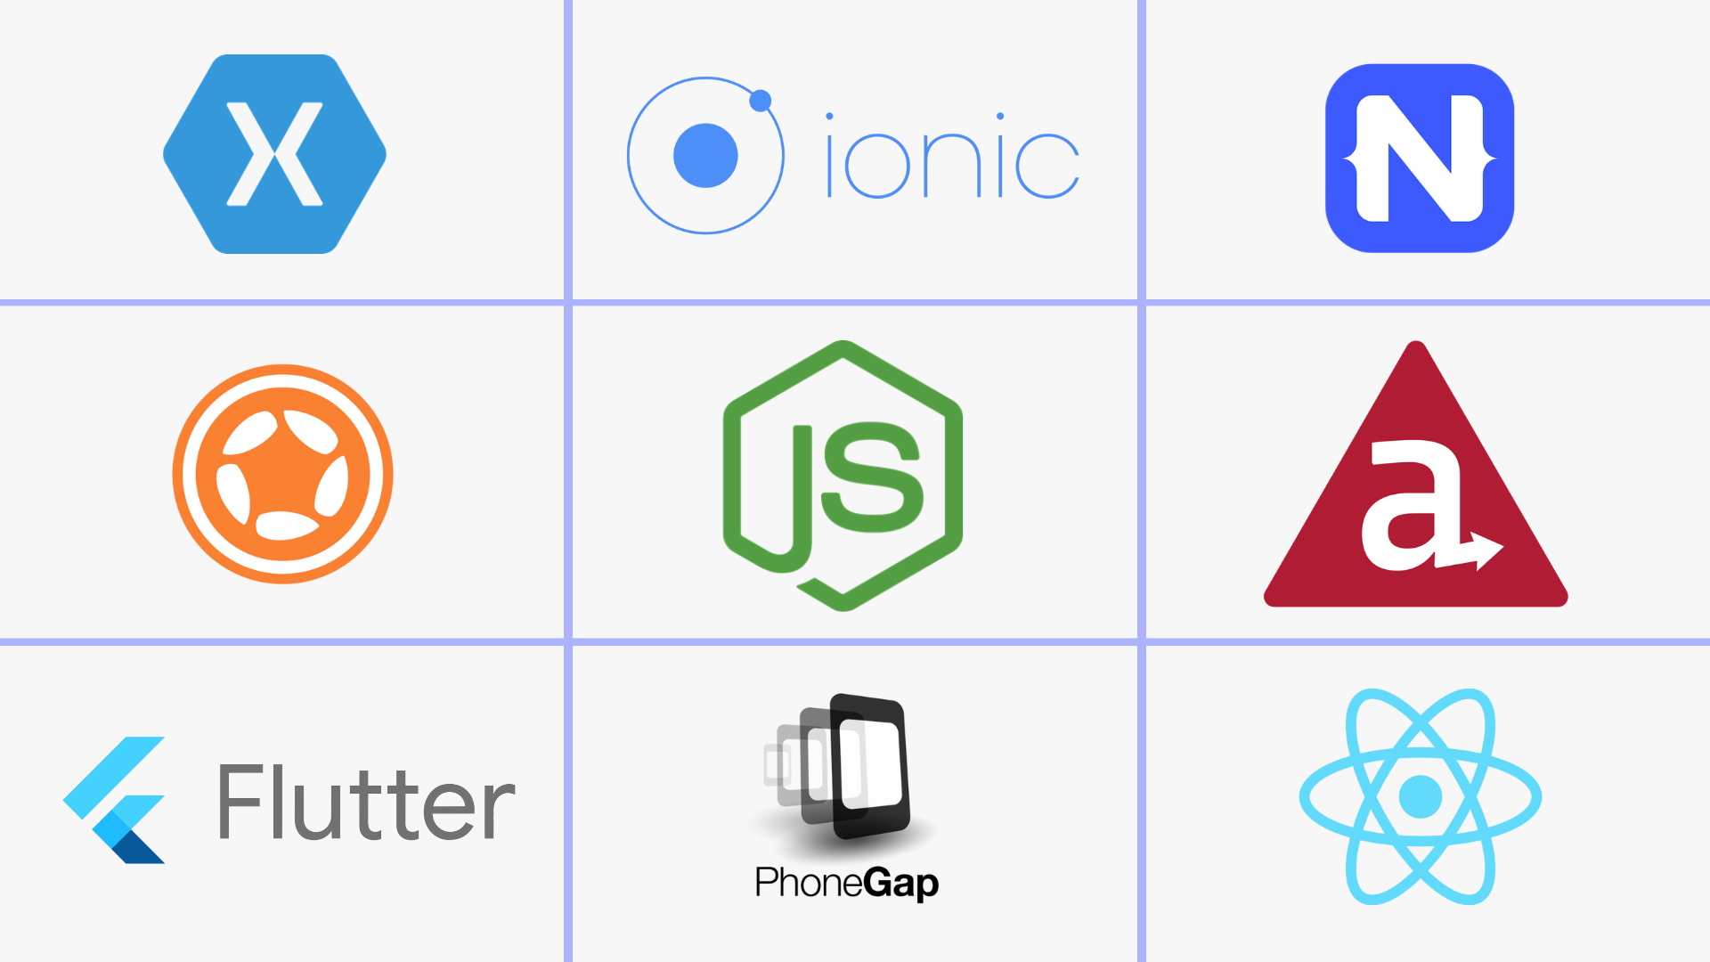
01
Wprowadzenie do programowania cross-platformowego
Definicje, rynek i statystyki adopcji

Slide 4
1.1. DEFINICJA
Czym jest programowanie cross-platformowe?
Definicja
Statystyki rynkowe (2025)
Programowanie cross-platformowe to podejście polegające na tworzeniu aplikacji, które mogą działać na wielu platformach (iOS, Android) z wykorzystaniem jednej bazy kodu . Frameworki cross-platformowe umożliwiają deweloperom pisanie kodu raz i wdrażanie go na różne systemy operacyjne.
Wartość rynku
$50 mld
Frameworki cross-platformowe
Wzrost CAGR
20%
2025-2033
Celem jest redukcja kosztów, skrócenie czasu wdrożenia oraz zapewnienie spójnego doświadczenia użytkownika na wszystkich platformach.
Udział w rynku
42%
Wszystkich aplikacji mobilnych
Użytkownicy smartfonów
7 mld+
Na świecie w 2025
Kluczowe frameworki
React Native
Flutter
Meta, JavaScript
Google, Dart
"Cross-platform development can reduce costs by 25-50% compared to native development"
Xamarin/.NET MAUI
Ionic/Cordova
Microsoft, C#
WebView-based
— Mobisoft Infotech, 2025
Notes:
Programowanie cross-platformowe można rozumieć jako próbę maksymalizacji współdzielenia kodu przy akceptowalnej utracie kontroli nad platformą. W najprostszym ujęciu piszemy jedną logikę biznesową i uruchamiamy ją na wielu systemach. W praktyce jednak poziom współdzielenia nigdy nie wynosi 100% – zawsze istnieją fragmenty specyficzne dla platformy, szczególnie przy pracy z UI i sprzętem. To, co jest interesujące z naukowego punktu widzenia, to kompromis między abstrakcją a wydajnością. Każda dodatkowa warstwa abstrakcji upraszcza rozwój, ale potencjalnie wprowadza narzut. Dlatego różne frameworki podejmują różne decyzje projektowe w tym zakresie.
Nie wszystkie frameworki cross-platformowe są równoważne. Kluczowa różnica dotyczy sposobu interakcji z systemem operacyjnym. Rozwiązania oparte o WebView traktują aplikację jako stronę internetową opakowaną w natywny kontener. Podejścia mostkowe, takie jak klasyczny React Native, wprowadzają warstwę komunikacji między kodem wysokiego poziomu a natywnymi komponentami. Z kolei Flutter eliminuje ten problem, renderując UI samodzielnie. To rozróżnienie ma bezpośrednie konsekwencje dla latencji, zużycia pamięci i spójności interfejsu. W praktyce oznacza to, że wybór frameworka jest w dużej mierze wyborem modelu architektonicznego.

Slide 5
1.2. EWOLUCJA
Ewolucja technologii cross-platformowych
1
Era WebView (2010-2014)
Cordova, PhoneGap: Aplikacje hybrydowe opakowujące strony web w natywny kontener. Problemy: niska wydajność, brak natywnego UX, ograniczony dostęp do sprzętu.
2
Podejście hybrydowe (2014-2018)
Ionic, Framework7: Ulepszone UI komponenty, lepsza integracja z natywnymi funkcjami. Nadal ograniczenia wydajnościowe związane z WebView.
3
Mostek natywny (2015-2020)
React Native: Komponenty JS komunikują się z natywnymi modułami przez mostek. Lepsza wydajność, natywny wygląd, ale opóźnienia związane z mostkiem.
4
Kompilacja AOT (2018-obecnie)
Flutter: Kompilacja Ahead-of-Time do kodu maszynowego, własny silnik renderujący. Wydajność bliska natywnej, płynne animacje 60/120 FPS.
5
Nowoczesna architektura (2020-obecnie)
React Native New Architecture, SwiftUI/React Server Components: Synchroniczne wywołania natywne, eliminacja mostka, wsparcie dla wielu platform (web, desktop).
Wniosek: Nowoczesne frameworki eliminują problemy wydajnościowe starszych rozwiązań, oferując wydajność zbliżoną do natywnej przy zachowaniu zalet cross-platform.
Notes:
Ewolucja technologii cross-platformowych dobrze pokazuje, jak rynek wymusza zmiany technologiczne. Początkowe rozwiązania były szybkie w implementacji, ale cierpiały na problemy wydajnościowe i słabe UX. Kolejne generacje próbowały to naprawić, najpierw przez lepsze komponenty UI, potem przez integrację z natywnym kodem, a dziś przez eliminację wąskich gardeł architektonicznych. Warto zauważyć, że współczesne frameworki coraz bardziej zbliżają się do wydajności natywnej, co jeszcze kilka lat temu było trudne do osiągnięcia. To jest dobry przykład iteracyjnej optymalizacji w systemach programistycznych.

Slide 6
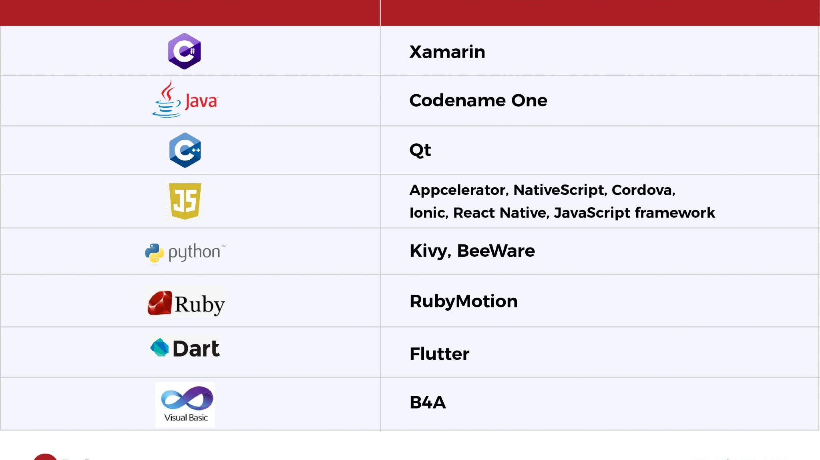
02
Programowanie
natywne vs
cross-platformowe
Porównanie podejść, zalety i wady

Slide 7
2.1 PROGRAMOWANIE NATYWNE
Definicja programowania natywnego
Czym jest programowanie natywne?
Statystyki (2025)
Programowanie natywne polega na tworzeniu aplikacji specyficznych dla danej platformy, wykorzystując natywne języki i narzędzia stworzone dla konkretnego systemu operacyjnego.
Udział rynku
~66%
Aplikacje natywne dominują
Swift - popularność
4.91%
Zapewnia pełną integrację z ekosystemem platformy, optymalizację grafiki, efektywność energetyczną oraz natywne komponenty UI, które czują się naturalnie dla użytkowników.
9. miejsce w rankingu
Swift - top App Store
53%
Top non-game apps
Objective-C
2.39%
Spadek popularności
Technologie natywne
Kluczowe cechy
iOS
Swift, Objective-C, Xcode
Najlepsza wydajność i płynność
Pełny dostęp do API i sprzętu
Android
Natywne UX/UI zgodne z wytycznymi
Kotlin, Java, Android Studio
Natychmiastowe wsparcie nowych funkcji OS
Notes:
Porównanie podejścia natywnego i cross-platformowego należy traktować jako analizę wielokryterialną. Nie chodzi o jednoznaczne zwycięstwo jednej strony, tylko o dopasowanie technologii do problemu. W praktyce często stosuje się podejścia hybrydowe: część aplikacji jest współdzielona, a krytyczne fragmenty są implementowane natywnie. Takie podejście pozwala uzyskać równowagę między produktywnością a wydajnością. To również pokazuje, że granica między tymi paradygmatami jest płynna.
Programowanie natywne daje maksymalną kontrolę nad środowiskiem wykonawczym. Programista ma bezpośredni dostęp do API systemu, co przekłada się na wydajność, efektywność energetyczną i możliwość wykorzystania wszystkich funkcji sprzętowych. Jest to szczególnie istotne w aplikacjach czasu rzeczywistego, grach czy systemach medycznych. Jednocześnie koszt wejścia jest wyższy, ponieważ wymaga utrzymywania oddzielnych zespołów i kompetencji dla każdej platformy. W długim okresie oznacza to większą złożoność organizacyjną.

Slide 8
2.2. PORÓWNANIE
Porównanie: natywne vs cross-platform
Kryterium | Natywne | Cross-platform
Wydajność | Najlepsza, bo bezpośredni dostęp do sprzętu | ~ Dobra - Flutter bliski natywnemu, RN z mostkiem
Czas rozwoju | 4-6 miesięcy na platformę | 2-4 miesiące dla wszystkich platform
Koszty | Wyższe - dwa zespoły, dwie bazy kodu | Niższe o 25-50% - jeden zespół, jedna baza kodu
Reużywalność kodu | 0% - osobne bazy kodu | 70-95% - wspólny kod
Dostęp do sprzętu | Pełny - natywne API | Ograniczony - przez wtyczki/natywne moduły
UX/UI | Natywny - zgodny z wytycznymi platformy | Spójny - może wymagać dostosowania
Utrzymanie | Trudniejsze - dwie bazy kodu | Łatwiejsze - jedna baza kodu
Aktualizacje OS | Natychmiastowe | Opóźnione - zależne od frameworka
Zastosowanie natywne: Gry, AR/VR, aplikacje medyczne, IoT, wymagające pełnej wydajności
Zastosowanie cross-platform: MVP, aplikacje treściowe, e-commerce, startupy, ograniczony budżet
Notes:
Porównanie obu podejść w praktyce pokazuje, że różnice nie są tylko techniczne, ale również organizacyjne. Cross-platform skraca czas developmentu i upraszcza utrzymanie, co jest kluczowe dla startupów i projektów MVP. Natywne rozwiązania zapewniają natomiast przewagę tam, gdzie każda milisekunda ma znaczenie. Interesujące jest to, że w wielu przypadkach użytkownik końcowy nie jest w stanie odróżnić dobrze napisanej aplikacji cross-platformowej od natywnej, co przesuwa punkt ciężkości decyzji w stronę ekonomii projektu.

Slide 9
2.3. ANALIZA
Walety i zady programowania natywnego
Zalety
Wady
Najlepsza wydajność
Wyższe koszty
Bezpośredni dostęp do procesora, GPU i pamięci. Brak narzutu frameworka.
Konieczność utrzymywania dwóch zespołów i dwóch baz kodu.
Pełny dostęp do API
Dłuższy czas rozwoju
Natychmiastowy dostęp do wszystkich funkcji systemu i sprzętu.
4-6 miesięcy na platformę vs 2-4 miesiące cross-platform.
Natywne UX/UI
Złożoność zespołowa
Zgodność z wytycznymi platformy, intuicyjne gesty i animacje.
Wymaga ekspertów od iOS i Android, trudniejsza komunikacja.
Lepsza obsługa offline
Ograniczony zasięg MVP
Zaawansowane możliwości przechowywania danych lokalnie.
Trudniejsze testowanie produktu na wielu platformach jednocześnie.
Wbudowane bezpieczeństwo
Podwójne utrzymanie
Natywne mechanizmy szyfrowania, Keychain, Secure Enclave.
Bug fixes i aktualizacje muszą być implementowane osobno.
Statystyka: 57% użytkowników usuwa aplikacje o słabej wydajności - natywne podejście minimalizuje to ryzyko.
Notes:
Zalety podejścia natywnego wynikają głównie z braku pośrednich warstw. Bezpośredni dostęp do sprzętu eliminuje narzuty i umożliwia optymalizację na bardzo niskim poziomie. Z drugiej strony pojawia się problem duplikacji pracy. Każda poprawka, każda nowa funkcja musi być implementowana wielokrotnie. W dużych systemach prowadzi to do zjawiska rozchodzenia się funkcjonalności między platformami, co jest istotnym problemem utrzymaniowym.

Slide 10
2.4. ANALIZA
Walety i zady programowania cross-platformowego
Zalety
Wady
Jedna baza kodu
Problemy wydajnościowe
70-95% reużywalności kodu między iOS i Android.
Mostek JS w React Native, operacje intensywne obliczeniowo.
Szybszy czas wdrożenia
Ograniczony dostęp do funkcji
2-4 miesiące vs 4-6 miesięcy na platformę w podejściu natywnym.
Dostęp do funkcji specyficznych przez wtyczki lub natywne moduły.
Niższe koszty
Niespójności UI
Redukcja kosztów o 25-50% , jeden zespół deweloperski.
Różne wymagania UI między platformami, konieczność dostosowania.
Szerszy zasięg
Zależność od frameworka
Jednoczesne wdrożenie na iOS i Android, większa baza użytkowników.
Opóźnienia w dostępie do nowych funkcji OS, ryzyko porzucenia.
Łatwiejsze utrzymanie
Większy rozmiar aplikacji
Jedna baza kodu = łatwiejsze bug fixes i aktualizacje.
Framework dodaje narzut do rozmiaru aplikacji.
Dowód komercyjny: React Native i Flutter wygenerowały $570 milionów przychodu w Q4 2024.
Notes:
Podejście cross-platformowe upraszcza proces wytwarzania oprogramowania przez centralizację logiki. Jedna baza kodu oznacza mniej miejsc potencjalnych błędów i szybsze iteracje. Jednak ta centralizacja odbywa się kosztem pewnej utraty kontroli nad platformą. W aplikacjach wymagających intensywnych obliczeń lub zaawansowanych animacji różnice wydajnościowe mogą być zauważalne. Dlatego kluczowe jest właściwe rozpoznanie wymagań projektu przed wyborem technologii.

Slide 11
03
Architektura aplikacji
mobilnych
Struktura i wzorce architektoniczne

Slide 12
3.1 ARCHITEKTURA NATYWNA
Architektura aplikacji natywnych
Struktura warstwowa
Wzorce architektoniczne
Aplikacje natywne komunikują się bezpośrednio z systemem operacyjnym przez natywne API i SDK platformy. Architektura jest zoptymalizowana pod konkretną platformę.
MVC (Model-View-Controller)
Tradycyjny wzorzec, szeroko stosowany w iOS
MVP (Model-View-Presenter)
Lepsza separacja, testowalność
MVVM (Model-View-ViewModel)
Reaktywne podejście, data binding
1
UI Layer
VIPER (iOS) / MVI (Android)
Natywne komponenty UI (UIKit/SwiftUI dla iOS, Views/Jetpack dla Android)
Zaawansowana separacja, jednokierunkowy przepływ danych
2
Business Logic Layer
Kluczowe cechy
Logika aplikacji, przetwarzanie danych, walidacja, zarządzanie stanem
Bezpośredni dostęp do sprzętu
Optymalizacja pod platformę
3
Data Layer
Natywne zarządzanie pamięcią
Dostęp do baz danych, API sieciowe, lokalne przechowywanie, cache
Pełna kontrola nad wątkami
Notes:
Architektura aplikacji mobilnych jest często niedoceniana, a w praktyce decyduje o długoterminowej jakości systemu. Warstwowe podejście pozwala oddzielić odpowiedzialności i zwiększyć testowalność. W dobrze zaprojektowanym systemie zmiana w jednej warstwie nie powinna wpływać na pozostałe. To jest klasyczna zasada inżynierii oprogramowania, która pozostaje aktualna niezależnie od użytej technologii.
Architektura natywna wykorzystuje pełnię możliwości platformy. Wzorce takie jak MVC, MVVM czy VIPER nie są tylko konwencją, ale próbą rozwiązania problemu zarządzania złożonością. Szczególnie istotne jest zarządzanie stanem i przepływem danych, które w aplikacjach mobilnych bywa trudniejsze niż w systemach backendowych ze względu na ograniczenia zasobów i asynchroniczność operacji.

Slide 13
3.2 ARCHITEKTURA CROSS-PLATFORM
Architektura aplikacji cross-platformowych
React Native Architecture
Flutter Architecture
JavaScript Thread
Framework Layer (Dart)
Wykonuje kod JS, zarządza logiką aplikacji
Widgety, Material/Cupertino, gesty, animacje
Bridge (Mostek)
Engine Layer (C++)
Komunikacja asynchroniczna między JS a natywnymi modułami
Skia (rendering), Dart VM, text rendering
Native Modules
Embedder Layer
Natywne komponenty UI i API platformy
Integracja z platformą, natywne API
Shadow Thread
Kompilacja AOT: Kod Dart kompilowany bezpośrednio do kodu maszynowego
Obliczenia layoutu (Yoga engine)
Nowa architektura: Fabric (renderer), TurboModules, JSI - eliminują mostek
Warstwa abstrakcji
Kluczowa różnica
Frameworki cross-platformowe tworzą warstwę abstrakcji między kodem aplikacji a systemem operacyjnym. Tłumaczą wywołania frameworka na natywne API platformy.
React Native: Mostek JS-Native (asynchroniczny)
Flutter: Bezpośrednia kompilacja, własny silnik renderujący
Notes:
Architektura cross-platformowa wprowadza dodatkową warstwę abstrakcji. W React Native kluczowym elementem był mostek, który komunikował świat JavaScript z natywnym kodem. Flutter podchodzi do problemu inaczej, eliminując potrzebę takiej komunikacji w większości przypadków. To pokazuje dwa różne paradygmaty: translację wywołań versus pełną kontrolę nad renderingiem. Każdy z nich ma inne konsekwencje dla wydajności i elastyczności.

Slide 14
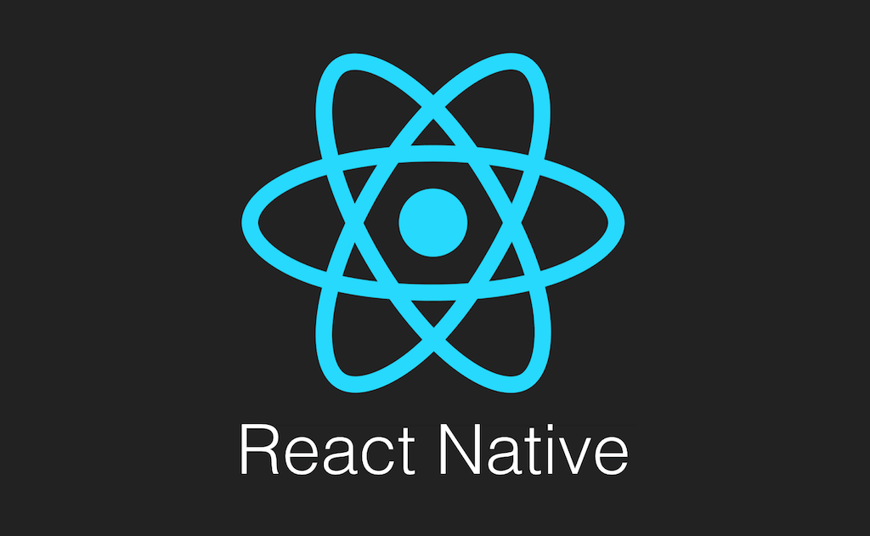
04
React Native
Framework Meta do tworzenia natywnych aplikacji

Slide 15
4.1 PODSTAWY
Podstawy React Native
Czym jest React Native?
Statystyki (2025)
React Native to framework stworzony przez Meta (Facebook), umożliwiający tworzenie natywnych aplikacji mobilnych przy użyciu JavaScript/TypeScript i React.
Udział w rynku cross-platform
35%
Deweloperzy używający RN
32%
Wartość rynku RN
$350M
Zasada działania: komponenty JavaScript komunikują się z natywnymi modułami przez mostek (bridge) , który serializuje i deserializuje dane między światem JS, a natywnym.
GitHub stars
120k
Przykładowy kod
import React from 'react';
import { View, Text, StyleSheet } from 'react-native';
const App = () => {
return (
<View style={styles.container}>
<Text>Hello React Native!</Text>
</View>
);
};
const styles = StyleSheet.create({
container: {
flex: 1,
justifyContent: 'center',
alignItems: 'center',
},
});
export default App;
Kluczowe cechy
Reużywalność kodu
Hot Reload
70-90% wspólnego kodu
Błyskawiczne odświeżanie
Natywne komponenty
Ekosystem npm
Prawdziwe natywne UI
2M+ pakietów
Popularne aplikacje
Facebook
Instagram
Airbnb
Discord
Shopify
Notes:
React Native jest dobrym przykładem kompromisu między światem webowym a mobilnym. Dla zespołów znających React wejście w mobile jest relatywnie łatwe. Jednocześnie zachowany jest natywny charakter interfejsu, co poprawia dośw
Mechanizm działania React Native opiera się na rozdzieleniu logiki i warstwy prezentacji. Kod JavaScript definiuje strukturę i zachowanie, a natywne komponenty odpowiadają za renderowanie. To podejście pozwala wykorzystać istniejące kompetencje webowe, ale wprowadza koszty komunikacji między warstwami. W praktyce oznacza to, że nie wszystkie operacje są równie efektywne.iadczenie użytkownika. To podejście było szczególnie popularne w firmach, które wcześniej budowały swoje produkty jako aplikacje webowe.

Slide 16
4.2 WYDAJNOŚĆ I ARCHITEKTURA
Wydajność i architektura React Native
Nowa architektura React Native
Wydajność (benchmarks)
Nowa architektura eliminuje wąskie gardła mostka przez wprowadzenie JSI (JavaScript Interface) - synchronicznego mostu między JS, a natywnym kodem.
Czas uruchomienia iOS
1.8s
vs Native 0.9s, Flutter 1.2s
Czas uruchomienia Android
2.1s
vs Native 1.1s, Flutter 1.4s
Fabric
Zużycie pamięci iOS
68MB
Nowy renderer UI, synchroniczny dostęp do natywnych komponentów
vs Native 38MB, Flutter 45MB
FPS rendering (60 FPS)
89%
TurboModules
vs Native 99%, Flutter 98%
Leniwe ładowanie natywnych modułów, lepsza wydajność
Zalety
JSI
• Ogromny ekosystem npm (2M+ pakietów)
Bezpośredni dostęp do natywnych obiektów z JS
• Łatwość znalezienia deweloperów JS
• Współdzielenie kodu z React Web
• Szybkie prototypowanie z Expo
Wady
• Mostek może powodować opóźnienia
• Zależność od natywnych modułów
• Problemy z złożonymi animacjami
Notes:
Nowa architektura React Native jest odpowiedzią na ograniczenia wcześniejszych wersji. Eliminacja mostka i wprowadzenie bezpośredniej komunikacji znacząco poprawia wydajność i redukuje opóźnienia. To interesujący przykład refaktoryzacji architektury na poziomie frameworka, który pokazuje, jak duże znaczenie mają decyzje projektowe na poziomie systemowym.

Slide 17

05
Flutter i Dart FFI
Framework Google i interfejs do kodu natywnego

Slide 18
5.1 FLUTTER - PODSTAWY
Flutter: podstawy
Czym jest Flutter?
Statystyki (2025)
Flutter to framework stworzony przez Google , używający języka Dart. Kompiluje kod do kodu maszynowego (AOT) , eliminując mostek i oferując wydajność bliską natywnej.
Flutter używa własnego silnika renderującego Skia , co zapewnia spójny wygląd i płynność na wszystkich platformach. Filozofia: "Everything is a widget".
Udział w rynku cross-platform
46%
Lider rynku
Deweloperzy Flutter
2-5M
Wzrost 10% miesięcznie
GitHub stars
170k
vs React Native 120k
Wzrost na Google Play
+30%
w 2025 roku
Kluczowe cechy
Przykładowy kod
import 'package:flutter/material.dart';
void main() {
runApp(const MyApp());
}
class MyApp extends StatelessWidget {
const MyApp({super.key});
@override
Widget build(BuildContext context) {
return MaterialApp(
home: Scaffold(
body: Center(
child: Text('Hello Flutter!'),
),
),
);
}
}
Kompilacja AOT
Widget-based UI
Do kodu maszynowego
Wszystko jest widgetem
Hot Reload
Multi-platform
0.4s - najszybszy
Mobile + Web + Desktop
Popularne aplikacje
Google Pay
Alibaba
BMW
eBay
Reflectly
Notes:
Flutter reprezentuje inne podejście: zamiast adaptować się do platformy, buduje własne środowisko renderujące. Dzięki temu uzyskuje spójność i przewidywalność działania. Dart FFI uzupełnia ten model, umożliwiając integrację z kodem niskopoziomowym. To pokazuje, że nawet w wysokopoziomowym frameworku można zachować dostęp do optymalizacji na poziomie systemowym.
Podstawy Fluttera opierają się na idei, że wszystko jest widgetem. To podejście upraszcza model mentalny programisty i umożliwia bardzo szybkie iteracje. Jednocześnie własny silnik renderujący eliminuje zależność od komponentów systemowych, co daje większą kontrolę nad wyglądem i zachowaniem aplikacji.

Slide 19
5.2 WYDAJNOŚĆ FLUTTER
Flutter: wydajność i porównanie
Benchmarks wydajności
Porównanie kosztów i czasu
Czas uruchomienia iOS
1.2s
Koszt MVP
$65K
vs Native 0.9s, React Native 1.8s
vs React Native $73K
Czas uruchomienia Android
1.4s
Czas rozwoju
304h
vs Native 1.1s, React Native 2.1s
vs React Native 343h (13% szybciej)
Zużycie pamięci iOS
45MB
Zużycie CPU (idle)
2%
vs Native 38MB, React Native 68MB
vs React Native 4%
FPS rendering (60 FPS)
98%
Zużycie baterii (1h)
8%
vs Native 99%, React Native 89%
vs React Native 11%
Flutter wygrywa
React Native wygrywa
Rekomendacja 2025
✓ Wydajność (20-30% szybszy)
✓ Dostępność deweloperów
Dla większości projektów: Flutter . Dla zespołów z doświadczeniem JS: React Native .
✓ Spójność UI
✓ Ekosystem npm
✓ Szybkość rozwoju
✓ Krzywa uczenia
✓ Multi-platform
✓ Web + mobile sharing
Notes:
Wydajność Fluttera wynika z kompilacji do kodu maszynowego oraz eliminacji warstw pośrednich. W praktyce oznacza to bardzo płynne animacje i relatywnie niskie zużycie zasobów. To sprawia, że framework ten jest często wybierany jako domyślna opcja dla nowych projektów cross-platformowych.

Slide 20
5.3. DART FFI
Dart FFI: Foreign Function Interface
Czym jest Dart FFI?
Dart FFI umożliwia wywoływanie funkcji C/C++ bezpośrednio z kodu Dart z wydajnością bliską natywnej. Eliminuje narzut serializacji związany z MethodChannel.
Mechanizm: DynamicLibrary.open, lookup, asFunction. Overhead FFI to zaledwie ~100ns na wywołanie - znacznie mniej niż MethodChannel z JSON.
Najlepsze praktyki
• Minimalizuj przejścia FFI - wsadowe operacje
• Używaj POD structs do przekazywania danych
• Unikaj częstego tworzenia NativeCallback
• Reużywaj bufory, unikaj malloc/free w pętlach
• Używaj izolatów dla długich operacji
Przykładowy kod FFI
import 'dart:ffi';
// Zdefiniuj typy funkcji
typedef CAdd = Int32 Function(Int32 a, Int32 b);
typedef DartAdd = int Function(int a, int b);
void main() {
// Otwórz bibliotekę
final dylib = DynamicLibrary.open('libmath.so');
// Pobierz funkcję
final DartAdd add = dylib
.lookup<NativeFunction<CAdd>>('add')
.asFunction();
// Wywołaj funkcję
final int result = add(2, 3);
print(result); // 5
}
Zastosowania FFI
Obliczenia numeryczne
Algebra liniowa, symulacje fizyczne
Przetwarzanie obrazu/audio
Kodeki, filtry, efekty
Kryptografia
Szyfrowanie, hashowanie, podpisy
Porównanie z MethodChannel
Machine Learning
MethodChannel
FFI
Integracja z bibliotekami C/C++
JSON serialization, opóźnienia, wyższy narzut
~100ns/call, bezpośredni dostęp, najwyższa wydajność
Notes:
Dart FFI jest narzędziem pozwalającym przekroczyć granice wysokopoziomowego języka. Możliwość bezpośredniego wywoływania funkcji z bibliotek C czy C++ otwiera drogę do wykorzystania istniejących, zoptymalizowanych rozwiązań. W kontekście badań i zastosowań naukowych jest to szczególnie istotne, bo pozwala integrować modele numeryczne czy algorytmy ML bez przepisywania ich od zera.

Slide 21
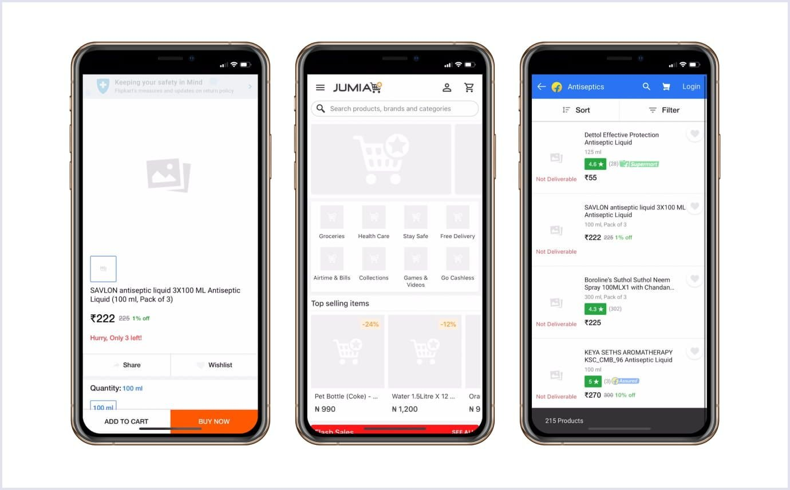
06
Progressive Web Apps
Aplikacje webowe z funkcjonalnością natywną

Slide 22
6.1 DEFINICJA I KOMPONENTY
PWA: definicja i komponenty
Czym jest PWA?
Statystyki adopcji (2025)
Progressive Web App (PWA) to aplikacja webowa wykorzystująca nowoczesne technologie webowe do oferowania doświadczenia podobnego do aplikacji natywnych, bez konieczności instalacji ze sklepu z aplikacjami.
PWA łączą najlepsze cechy stron webowych (dostępność, indeksowalność) z funkcjonalnościami aplikacji mobilnych (offline, push notifications, dostęp do sprzętu).
Strony używające funkcji PWA
24.5%
Pełne kryteria instalacji
3.3-3.5%
Duże marki używające PWA
60%
Przychód PWA 2024-25
$10.7B
Kluczowe komponenty
Prognoza 2027 $23B
1
Service Workers
Popularne PWA
Skrypty działające w tle, obsługujące cache, offline, push notifications
Starbucks
Pinterest
Uber
Twitter Lite
Flipkart
2
Web App Manifest
JSON opisujący aplikację: nazwa, ikony, kolory, tryb wyświetlania
3
HTTPS
Wymagane dla Service Workers, zapewnia bezpieczeństwo
Notes:
PWA stanowią interesujące połączenie świata webowego i mobilnego. Eliminują barierę instalacji, co ma ogromne znaczenie w kontekście konwersji użytkowników. Jednocześnie oferują funkcje, które jeszcze kilka lat temu były zarezerwowane dla aplikacji natywnych. To przykład, jak rozwój standardów webowych zmienia krajobraz technologiczny.
Kluczowe komponenty PWA, takie jak service workers, pozwalają na działanie offline i kontrolę nad cache. To zmienia sposób projektowania aplikacji webowych, które zaczynają przypominać systemy rozproszone działające częściowo po stronie klienta. Wymóg HTTPS wynika z potrzeby zapewnienia bezpieczeństwa w tym modelu.

Slide 23
6.2. WYDAJNOŚĆ I OGRANICZENIA
PWA: wydajność i ograniczenia
Wydajność PWA
Ograniczenia na iOS
4x szybsze ładowanie
Tylko Safari
W porównaniu do tradycyjnych stron mobilnych
~80% użytkowników iOS używa Safari
-50% bounce rate
Brak automatycznego promptu
Redukcja współczynnika odrzuceń
Użytkownik musi dodać ręcznie przez menu Share
+36% konwersja
Limit storage: 50MB
Średni wzrost w e-commerce
Ograniczone przechowywanie offline
Case studies
Brak background sync
Brak synchronizacji w tle
Starbucks
Ograniczony dostęp do sprzętu
148MB → 600KB, działa na 2G
Brak Bluetooth, ARKit, Face ID, Touch ID
Pinterest
+60% engagement, +44% ad revenue
Scorecard przeglądarek
Flipkart Lite
Chrome 131
97/100
+40% re-engagement rates
Safari 26
86/100
Firefox 138
82/100
Wniosek: PWA oferują najniższy próg wejścia i doskonałą wydajność dla treściowych aplikacji, ale mają ograniczenia na iOS i w dostępie do zaawansowanych funkcji sprzętowych.
Notes:
Wydajność PWA w wielu przypadkach jest bardzo dobra, szczególnie dla aplikacji treściowych. Ograniczenia pojawiają się przy dostępie do sprzętu i funkcji systemowych, zwłaszcza na iOS. To pokazuje, że mimo dużego postępu web nie jest jeszcze pełnoprawnym zamiennikiem dla wszystkich klas aplikacji mobilnych.

Slide 24
07
Python na urządzeniach mobilnych
Frameworki Kivy i BeeWare

Slide 25
7.1. FRAMEWORKI PYTHON
Kivy i BeeWare: frameworki Python
Kivy
BeeWare
Kivy to open-source framework do tworzenia aplikacji z niestandardowym UI. Używa OpenGL ES 2 do akceleracji GPU.
BeeWare to open-source framework z naciskiem na natywne UI. Bardziej python-owy, łatwiejszy w nauce.
Zalety
Zalety
Szybka grafika GPU, custom UI, duża społeczność
Natywne UI, pełne wsparcie platform, łatwiejszy w nauce
Wady
Wady
Trudniejsza krzywa uczenia, niestandardowy UI
Mniejsza społeczność, ograniczona customizacja
Inne narzędzia Python
Porównanie Kivy vs BeeWare
Chaquopy
Android development z Python
Cecha
Kivy
BeeWare
Pyjnius
UI
Niestandardowy
Natywny
Wywoływanie Java API z Python
Grafika
OpenGL ES 2
Platforma
Buildozer
Krzywa uczenia
Trudniejsza
Łatwiejsza
Pakowanie aplikacji Python na Android/iOS
Społeczność
Duża
Rosnąca
Zastosowanie: Python mobilny to nisza - najlepiej sprawdza się w aplikacjach wymagających integracji z data science, ML lub szybkiego prototypowania.
Notes:
Python w mobile pozostaje rozwiązaniem niszowym, ale ma swoje miejsce w ekosystemie. Szczególnie w projektach związanych z analizą danych czy prototypowaniem może znacząco przyspieszyć pracę. Ograniczenia wynikają głównie z mniejszego wsparcia platformowego i niższej wydajności w porównaniu z rozwiązaniami kompilowanymi.
Porównanie Kivy i BeeWare dobrze ilustruje różne filozofie projektowania frameworków. Jedno podejście daje pełną kontrolę nad UI kosztem większej złożoności, drugie upraszcza rozwój kosztem elastyczności. To klasyczny trade-off, który pojawia się w wielu obszarach inżynierii oprogramowania.

Slide 26
9.3. Cocos2d
Cocos2d-x: wydajne gry 2D w C++
Cocos2d-x
Statystyki
Liczba gier wyprodukowanych: ponad 1,6 mln
Udział w chińskim rynku gier mobilnych: ~25%
Cocos2d-x to framework do tworzenia gier 2D w języku C++ z możliwością kompilacji krzyżowej na iOS, Android, Web, Windows, macOS i Linux. Powstał jako fork Cocos2d (Python/Objective-C).
Kluczowe cechy
Przykładowy kod
#include "cocos2d.h„
USING_NS_CC;
class MainScene : public Scene
{public:
bool init() override {
auto label = Label::createWithTTF("Hello Cocos",
"arial.ttf", 24);
label->setPosition(100, 100);
addChild(label);
return true;
}
CREATE_FUNC(MainScene);};
Silnik renderujący OpenGL ES / Metal / Vulkan
Narzędzie Cocos Creator – wizualny edytor scen
Wsparcie dla JavaScript/Lua poprzez wiązania (bindings)
Bardzo mały rozmiar wynikowego APK (~3–5 MB)
Największe tytuły
Zalety
Wady
Clash of Clans
Badland
Najwyższa wydajność (C++ + natywny rendering)
Niskie zużycie baterii i pamięci
Świetny do gier 2D z dużą liczbą obiektów
Krzywa uczenia (C++, manualne zarządzanie pamięcią)
Mniej popularny na Zachodzie
wczesne wersje Hearthstone
Notes:
Solar2D jest przykładem wyspecjalizowanego narzędzia, które dobrze rozwiązuje wąski problem – tworzenie gier 2D. Ograniczenie zakresu pozwala na uproszczenie API i zwiększenie produktywności. To pokazuje, że czasami wąska specjalizacja jest bardziej efektywna niż uniwersalność.
Praktyczne wykorzystanie Solar2D opiera się na szybkim cyklu iteracji i prostym modelu programowania. W wielu przypadkach pozwala to osiągnąć efekt szybciej niż przy użyciu bardziej ogólnych frameworków. Jest to szczególnie ważne w małych zespołach i projektach eksperymentalnych.

Slide 27
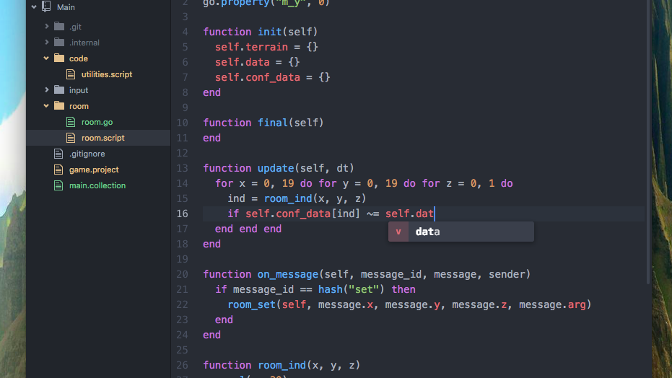
09
Unity, Gadot, Solar2D, Defold, Phaser
Silnik gier 2D w Lua

Slide 28
9.3. Unity
Unity: najpopularniejszy silnik gier cross-platform
Czym jest Unity?
Statystyki
Unity to najszerzej stosowany profesjonalny silnik gier na świecie. Umożliwia tworzenie gier 2D, 3D, AR/VR na ponad 25 platform, w tym iOS, Android, Web, konsole, PC i urządzenia wearable.
Udział w rynku gier mobilnych: ~55%
Liczba deweloperów Unity: ~2,8 mln/mc
Gry zbudowane w Unity: ponad 70% top 1000 gier mobile
Kluczowe cechy
Platforma | Unity (URP) | Natywne (Swift/Kotlin) | Różnica
Czas startu (iOS) | 1,4 s | 0,9 s | +55%
Zużycie RAM | 120 MB | 78 MB | +54%
FPS (60 klatek) | 59,2 FPS | 60 FPS | praktycznie identyczny
Języki: C# (główny), C++ (pluginy natywne), Burst (kompilator wysokiej wydajności)
Renderowanie: Universal Render Pipeline (URP), High Definition RP (HDRP)
Mechanizmy: ECS (Entity Component System), DOTS (Data-Oriented Tech Stack)
Asset Store z ponad 80 tysiącami zasobów
Przykładowe tytuły
Zalety
Wady
Genshin Impact
Among Us
Ogromny ekosystem i wsparcie
Wspaniała dokumentacja i tutoriale
Wydajność bliska natywnej (z DOTS)
Jedna baza kodu dla wszystkich platform
Rosnące koszty licencji (Unity Pro od ~$2200/rok)
Częste zmiany polityki cenowej (kontrowersje 2023/2024)
Duży rozmiar aplikacji (minimalny APK ~20 MB)
Hollow Knight
Pokémon GO

Slide 29
9.2. Gadot
Godot: silnik gier 2D i 3D open-source
Czym jest Godot?
Statystyki
GitHub stars ~75k
Aktywni użytkownicy miesięcznie ~500k
Udział w rynku silników gier indie ~18%
Godot to w pełni open-source'owy silnik gier obsługujący 2D i 3D, rozwijany przez Fundację Godot. Umożliwia tworzenie gier na platformy: Windows, macOS, Linux, Android, iOS, Web (HTML5), a także konsole (przez partnerów).
Kluczowe cechy
Własny język skryptowy GDScript (podobny do Pythona)
Możliwość używania C#, C++ lub VisualScript
Architektura scen i węzłów (SceneTree)
Wbudowane narzędzia: edytor animacji, tilemap, shadery, debugger
Przykładowy kod
Extends Node2D
func _ready():
print("Witaj w Godot!")
var scena = preload("res://scs/lvl.tscn").instantiate()
add_child(nowa_scena)
func _process(delta):
position += Vector2(100, 0) * delta
Największe tytuły
Zalety
Wady
Cassette Beasts
Cruelty Squad
Całkowicie darmowy i bez opłat licencyjnych
Lekki (instalacja < 100 MB)
Świetna dokumentacja i społeczność
Mniej zaawansowany rendering 3D niż Unity/Unreal
Mniejszy ekosystem assetów
Sonic Colors: Ultimate (współpraca)
Notes:
Solar2D jest przykładem wyspecjalizowanego narzędzia, które dobrze rozwiązuje wąski problem – tworzenie gier 2D. Ograniczenie zakresu pozwala na uproszczenie API i zwiększenie produktywności. To pokazuje, że czasami wąska specjalizacja jest bardziej efektywna niż uniwersalność.
Praktyczne wykorzystanie Solar2D opiera się na szybkim cyklu iteracji i prostym modelu programowania. W wielu przypadkach pozwala to osiągnąć efekt szybciej niż przy użyciu bardziej ogólnych frameworków. Jest to szczególnie ważne w małych zespołach i projektach eksperymentalnych.

Slide 30
9.1. SOLAR2D
Solar2D: silnik gier Lua
Czym jest Solar2D?
Funkcje
• Ponad 1000 API
Solar2D (dawniej Corona SDK) to framework do tworzenia gier 2D i aplikacji w Lua. Darmowy, open-source, z ponad 1000 API.
• Pluginy (monetyzacja, analytics)
• Solar2D Playground (online)
• Solar2D Native (natywne rozszerzenia)
Solar2D oferuje real-time testing - kod aktualizuje się natychmiast na urządzeniu przez sieć lokalną, bez konieczności rekompilacji.
• CoronaCards (embed w natywnych)
• Fizyka, dźwięk, grafika 2D
• Sieć i multiplayer
Przykładowy kod
local widget = require("widget")
-- Obsługa zdarzenia przycisku
local function handleButtonEvent(event)
if event.phase == "ended" then
print("Button clicked")
end
end
-- Stwórz przycisk
local button = widget.newButton({
label = "Click Me",
onEvent = handleButtonEvent
})
-- Dodaj do sceny
display.getCurrentStage():insert(button)
Wspierane platformy
iOS
Android
Kindle
Windows
macOS
Linux
Apple TV
Fire TV
Android TV
Popularne gry
Flappy Bird
Match 3 Space RPG
Corona Cannon
Zalety
✓ Darmowy i open-source
✓ Szybki development
✓ Lua - łatwa do nauki
✓ Real-time testing
Notes:
Solar2D jest przykładem wyspecjalizowanego narzędzia, które dobrze rozwiązuje wąski problem – tworzenie gier 2D. Ograniczenie zakresu pozwala na uproszczenie API i zwiększenie produktywności. To pokazuje, że czasami wąska specjalizacja jest bardziej efektywna niż uniwersalność.
Praktyczne wykorzystanie Solar2D opiera się na szybkim cyklu iteracji i prostym modelu programowania. W wielu przypadkach pozwala to osiągnąć efekt szybciej niż przy użyciu bardziej ogólnych frameworków. Jest to szczególnie ważne w małych zespołach i projektach eksperymentalnych.

Slide 31
9.3. Defold
Defold: silnik gier Lua
Czym jest Defold?
Statystyki
Liczba gier wyprodukowanych ponad 40 000
Miesięczna liczba aktywnych deweloperów ~20k
Średni czas uruchomienia gry <0,5s
Defold to darmowy, wydajny silnik gier 2D (od twórców Candy Crush) stworzony przez King (Activision Blizzard). Obecnie rozwijany jako open-source. Ukierunkowany na gry mobilne i webowe.
Kluczowe cechy
Przykładowy kod
#include "cocos2d.h„
USING_NS_CC;
class MainScene : public Scene
{public:
bool init() override {
auto label = Label::createWithTTF("Hello Cocos",
"arial.ttf", 24);
label->setPosition(100, 100);
addChild(label);
return true;
}
CREATE_FUNC(MainScene);};
Język skryptowy: Lua
Wydajny rendering 2D z potokiem opartym na komponentach
Wbudowany edytor, debugger, profilowanie
Bardzo mały runtime (~2 MB)
Zalety
Wady
Używany przez
Bardzo niskie zużycie zasobów (idealne na słabsze urządzenia)
Szybki hot-reload na urządzeniach mobilnych
W pełni darmowy (brak tantiem)
Mniejsza społeczność niż Unity/Godot
Głównie 2D (3D bardzo ograniczone)
King
Rovio
Ragdoll Games
Notes:
Solar2D jest przykładem wyspecjalizowanego narzędzia, które dobrze rozwiązuje wąski problem – tworzenie gier 2D. Ograniczenie zakresu pozwala na uproszczenie API i zwiększenie produktywności. To pokazuje, że czasami wąska specjalizacja jest bardziej efektywna niż uniwersalność.
Praktyczne wykorzystanie Solar2D opiera się na szybkim cyklu iteracji i prostym modelu programowania. W wielu przypadkach pozwala to osiągnąć efekt szybciej niż przy użyciu bardziej ogólnych frameworków. Jest to szczególnie ważne w małych zespołach i projektach eksperymentalnych.

Slide 32
9.3. Pharser
Phaser: Framework gier 2D w przeglądarce
Czym jest Phaser?
Statystyki
GitHub stars ~36k
NPM downloads ~2,5 mln miesięcznie
Używany przez Disney, NASA, Miniclip
Udział w rynku gier HTML5 ~40%
Phaser to darmowy framework do tworzenia gier 2D w JavaScript/TypeScript, działających w przeglądarce. Dzięki temu gry są automatycznie cross-platformowe (web, mobile, desktop) bez instalacji.
Kluczowe cechy
Przykładowy kod
#include "cocos2d.h„
USING_NS_CC;
class MainScene : public Scene
{public:
bool init() override {
auto label = Label::createWithTTF("Hello Cocos",
"arial.ttf", 24);
label->setPosition(100, 100);
addChild(label);
return true;
}
CREATE_FUNC(MainScene);};
Silnik renderujący: Canvas / WebGL
System scen, fizyka (Arcade, Matter.js), animacje, dźwięk
Obsługa WebAssembly dla wydajnych operacji
Integracja z PWA (gry offline)
Zalety
Wady
Używany przez
Brak instalacji, działa w każdej przeglądarce
Bardzo szybkie prototypowanie
Ogromna liczba przykładów i pluginów
Wydajność gier złożonych (wielu obiektów) niższa niż natywnych
Ograniczony dostęp do sprzętu (brak pełnego Bluetooth, NFC itp.)
Disney
NASA
Miniclip
Notes:
Solar2D jest przykładem wyspecjalizowanego narzędzia, które dobrze rozwiązuje wąski problem – tworzenie gier 2D. Ograniczenie zakresu pozwala na uproszczenie API i zwiększenie produktywności. To pokazuje, że czasami wąska specjalizacja jest bardziej efektywna niż uniwersalność.
Praktyczne wykorzystanie Solar2D opiera się na szybkim cyklu iteracji i prostym modelu programowania. W wielu przypadkach pozwala to osiągnąć efekt szybciej niż przy użyciu bardziej ogólnych frameworków. Jest to szczególnie ważne w małych zespołach i projektach eksperymentalnych.

Slide 33
10
Rust FFI, gomobile i RubyMotion
Rust i Go w rozwoju mobilnym

Slide 34
10.1. RUST FFI
Rust FFI dla mobilnych aplikacji
Rust w rozwoju mobilnym
Narzędzia
Rust FFI umożliwia integrację Rust z aplikacjami mobilnymi przez bindings . Rust oferuje wydajność C/C++ z gwarancjami bezpieczeństwa pamięci.
• rust-android-gradle - Gradle plugin
• cargo-apk - Budowanie APK
• rust-ios - Wsparcie iOS
• swift-bridge - Swift bindings
Wydajność
• cbindgen - Generowanie C headers
Zero-cost abstractions, wydajność C/C++
Bezpieczeństwo
Zastosowania
Ownership model, brak null pointer dereferences
Gry i grafika
Współbieżność
Silniki gier, renderowanie
Bez data races, bezpieczne wątki
Kryptografia
Integracja platform
Bezpieczne operacje kryptograficzne
Android
Niskopoziomowy dostęp
JNI (Java Native Interface) + Rust FFI
System calls, hardware access
iOS
Wzorzec "twinning"
swift-bridge - automatyczne generowanie bindings
Każda klasa JVM/Swift ma odpowiednik w Rust połączony przez FFI
Notes:
Rust i Go wprowadzają do świata mobile perspektywę języków systemowych. Ich rola polega głównie na dostarczaniu wydajnych komponentów, które mogą być używane przez aplikacje napisane w innych technologiach. To podejście jest coraz bardziej popularne w systemach wymagających wysokiej wydajności.
Rust FFI jest szczególnie interesujący ze względu na model bezpieczeństwa pamięci. Eliminacja klas błędów takich jak data races czy null pointer dereferences ma duże znaczenie w aplikacjach mobilnych. W praktyce Rust często pełni rolę silnika obliczeniowego.

Slide 35
10.2. GOMOBILE
Gomobile: Go na urządzenia mobilne
Czym jest gomobile?
Wymagania
gomobile to narzędzie Go do kompilacji aplikacji na Android i iOS. Umożliwia pisanie aplikacji całkowicie w Go lub tworzenie bibliotek do użycia w natywnych aplikacjach. Dwie strategie: all-Go native apps lub SDK applications z bindings.
Go wersja
1.16+
macOS (iOS)
Xcode Command Line Tools
Instalacja i użycie
Android
# Instalacja
$ go install golang.org/x/mobile/cmd/gomobile@latest
$ gomobile init # Budowanie APK
$ gomobile build -target=android \ golang.org/x/mobile/example/basic # Generowanie bindings
$ gomobile bind -target=android ./package
Android SDK, NDK
Ograniczenia
• Brak natywnego UI
• Ograniczone wsparcie bibliotek
• Wymaga hybrydy z Kotlin/Swift
• Większy rozmiar binarki
Dostępne pakiety
App control
OpenGL ES 2/3
Alternatywa: Fyne
Asset management
Event management
UI toolkit w Go dla cross-platform GUI (Windows, macOS, Linux, Android, iOS)
Audio
Sprite
Notes:
gomobile umożliwia wykorzystanie Go w kontekście mobilnym, ale najczęściej jako komponent wspierający. Brak natywnego UI ogranicza jego zastosowanie jako głównego frameworka, ale nie eliminuje jego wartości w architekturze systemu.

Slide 36
8.1. RUBYMOTION
RubyMotion, framework Ruby
Czym jest RubyMotion?
Specyfikacja
Rozmiar aplikacji
<1MB
RubyMotion to toolchain do tworzenia natywnych aplikacji w Ruby dla iOS, Android i OS X. Został stworzony przez Laurent Sansonetti (były pracownik Apple).
RubyMotion implementuje zunifikowany runtime: obiekty Ruby zachowują się jak Objective-C (iOS) lub Java (Android), eliminując potrzebę mostka.
Typowa aplikacja
Zarządzanie pamięcią
ARC-like
Automatyczne (iOS/OS X)
Garbage Collector
Java GC
Dla Android
CocoaPods
✓
Kluczowe cechy
Natywne wsparcie (iOS)
Kompilacja AOT
Zunifikowany runtime
Przykładowy kod
LLVM do kodu maszynowego
Ruby ↔ Objective-C/Java
class AppDelegate
def application(application, didFinishLaunchingWithOptions: options)
@window = UIWindow.alloc.initWithFrame(UIScreen.mainScreen.bounds)
@window.rootViewController = UIViewController.alloc.init
@window.makeKeyAndVisible
true
end
end
Terminal workflow
REPL + Debugger
Bez IDE, ulubiony edytor
Interaktywny development
Wsparcie platform
iOS 5.0-9.1
Android 3.2-6.0
ARM 32/64-bit
OS X
RubyMotion Starter: Darmowa wersja ze splash screenem
Notes:
RubyMotion jest przykładem technologii, która próbowała przenieść prostotę języka Ruby do świata mobilnego. Choć obecnie ma ograniczone znaczenie, pokazuje ciekawy kierunek: eliminację warstw pośrednich przez bezpośrednie odwzorowanie modeli obiektowych między językami.
Mechanizm działania RubyMotion opiera się na integracji runtime, co eliminuje potrzebę klasycznego mostka. To rozwiązanie jest koncepcyjnie eleganckie, ale trudne do utrzymania w dłuższej perspektywie, co częściowo tłumaczy jego ograniczoną adopcję.

Slide 37
11
Podsumowanie i wnioski
Rekomendacje i trendy przyszłościowe

Slide 38
11.1 PORÓWNANIE
Porównanie wszystkich technologii
Technologia | Język | Wydajność | Koszty | Reużywalność | Zastosowanie
Natywne | Swift/Kotlin | ★★★★★ | Wysokie | 0% | Gry, AR/VR, medyczne
Flutter | Dart | ★★★★☆ | Średnie | 90-95% | Większość aplikacji
React Native | JavaScript | ★★★☆☆ | Średnie | 70-90% | Zespoły JS, web+mobile
PWA | JS/HTML/CSS | ★★☆☆☆ | Niskie | 100% (web) | MVP, treściowe
Python (Kivy/BeeWare) | Python | ★★☆☆☆ | Niskie | 80-90% | Data science, prototypy
RubyMotion | Ruby | ★★★★☆ | Średnie | 70-80% | Szybkie prototypy
Solar2D | Lua | ★★★★☆ | Niskie | 95%+ | Gry 2D
Rust FFI | Rust | ★★★★★ | Wysokie | 60-70% | Wydajność krytyczna
gomobile | Go | ★★★★☆ | Średnie | 70-80% | Logika biznesowa
Podsumowanie: React Native i Flutter dominują rynek cross-platform. PWA oferuje najniższy próg wejścia. Python/Ruby/Go/Rust to nisze z określonymi przypadkami użycia.
Notes:
Podsumowanie technologii pokazuje, że rynek stabilizuje się wokół kilku dominujących rozwiązań, ale nadal istnieje miejsce dla technologii niszowych. Każda z nich odpowiada na inny zestaw wymagań, co potwierdza, że nie istnieje uniwersalne rozwiązanie.

Slide 39
11.2. REKOMENDACJE
Kiedy wybrać którą technologię?
Natywne
PWA
Gdy potrzebujesz:
Gdy potrzebujesz:
• Najwyższej wydajności (gry, AR/VR)
• Szybkiego MVP
• Pełnego dostępu do sprzętu
• Aplikacji treściowych
• Aplikacji medycznych/IoT
• Ograniczonego budżetu
• Zaawansowanych animacji 3D
• Bez instalacji ze sklepu
Flutter
Nisze specjalistyczne
Gdy potrzebujesz:
Python: Data science, ML, prototypy
• Najlepszego stosunku jakości do ceny
RubyMotion: Szybki prototyp, zespół Ruby
• Custom UI i animacji
Solar2D: Gry 2D
• Multi-platform (mobile+web+desktop)
Rust FFI: Wydajność krytyczna, kryptografia
• Szybkiego developmentu
gomobile: Logika biznesowa w Go
React Native
Trendy 2025-2026
Gdy potrzebujesz:
• AI-powered PWAs
• Zespołu z doświadczeniem JS
• WebAssembly (WASM) w PWA
• Współdzielenia kodu z web
• Flutter dla desktop i web
• Szybkiego prototypowania (Expo)
• React Native New Architecture
• Dostępu do ogromnego ekosystemu npm
• Rosnąca adopcja Rust w mobile
Notes:
Rekomendacje technologiczne powinny wynikać z analizy wymagań, a nie z popularności narzędzia. W praktyce oznacza to ocenę takich czynników jak wydajność, dostępność zespołu, czas wdrożenia i plan rozwoju produktu. To podejście minimalizuje ryzyko technologiczne projektu.
Najważniejszy wniosek jest taki, że wybór technologii mobilnej jest decyzją strategiczną, a nie tylko techniczną. Odpowiednie dopasowanie narzędzi do problemu może znacząco wpłynąć na sukces projektu, zarówno w krótkim, jak i długim okresie.

Slide 40
Dziękuję
za uwagę
Koniec
Programowanie Aplikacji Mobilnych | 2026

